Slide 1
Adattárolás a felhőben I
Felhő alapú ALM eszközök
Notes:
A diasorban kifejezetten részletezve tárgyaljuk az Azure alapú Visual Studio Team Services szolgáltatásait. A teljes sor előadása nem fér bele 90 percbe, így azt javasoljuk, a helyi tantervhez igazítva vágják meg. Érdemes azokat az ALM elemeket kidomborítani, melyekkel a hallgatók már korábbi tanulmányaik során találkozhattak

Slide 2
Application Lifcycle Management
Backlog
Kanban
Team build

Slide 3
Application Lifecycle Management
Életciklus-menedzsment szoftvertermékek számára
Más, terméket előállító iparágakban PLM (Product Lifecycle Management)
Egy termék teljes életútját lefedő (rész)folyamatok menedzsmentje
Kitalálás, elképzelés
Tervezés
Megvalósítás, gyártás
Szolgáltatás, támogatás
Kivonás
Mindezek szoftvertermékekre is értelmezhetők
Notes:
Az ALM egy sokkal általánosabb fogalom, a PLM speciális (szoftverekre specializált) esete. Egy termék (egy szoftver) életútja jóval több, mint a megvalósítás. A teljes életciklust lefedik a PLM folyamatok.
Használjuk ki az alkalmaz, hogy visszautaljunk a korábbi tárgyakra, melyekben a hallgatók a fejlesztési módszertanokról hallhattak. Emeljük ki a későbbiekben is ezeket a kapcsolódási pontokat

Slide 4
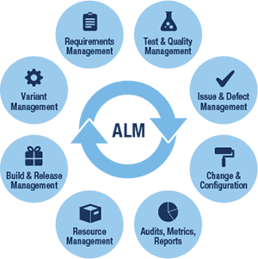
ALM részfolyamatok
Az alábbiakat mind kezelni kell/érdemes, folyamatok segítségével:
Követelmények
Fejlesztés
Tesztelés
Karbantartás
Változás
Kiadás
Erőforrások
Ezen részfolyamatok támogatására szoftveres eszközrendszereket használhatunk
Notes:
Az egyes részfolyamatok rögzítik, hogy hogyan zajlik az adott fázis, pl.
Fejlesztés - hogyan történik a fejlesztés? Használunk forrákód kezelőt? Milyen konvenciók vannak? Milyen az architektúra?
Tesztelés – hogyan történik a tesztelés? Mikor, milyen gyakorisággal? Milyen tesztek (integrációs, unit, stb.)?
Kiadás – hogyan történik egy új verzió kiadása? Hogyan zajlik a telepítés a teszt/éles környzetekbe?
Erőforrások – ki mikor min dolgozik?
Forrás: http://www.mathworks.com/products/connections/product_detail/product_90638.html?requestedDomain=www.mathworks.com

Slide 5


Szoftver szolgáltatás
IaaS
PaaS
SaaS
Alkalmazások
Adatok
Runtime
Middleware
OS
Virtualizáció
Szerverek
Lemezek
Hálózatok
szolgáltató
Notes:
Ismétlés: elvileg erről már korábban kellett, hogy legyen szó
Mindent a szolgáltató kezel, egy alkalmazáshoz ad hozzáférést a felhasználónak. Tipikusan vékony kliens felületű mulit-tenant, felhő infrastruktúrán futó alkalmazás. Pl. Office365
Az alkalmazás frissítése, karbantartása, rendelkezésre állás, felhasználók közötti izoláció, számlázás stb. biztosítása a szolgáltató feladata.

Slide 6
Visual Studio Team Services (VSTS)
http://www.visualstudio.com
Webes ALM eszköz SaaS szolgáltatásként
Hetente - havonta jelennek meg új fejlesztések
Továbbfejlesztett Team Foundation Server a felhőben
bizonyos fejlesztések idővel az on-premise TFS-ben is megjelennek
Notes:
Korábban Visual Studio Online néven futott a szolgáltatás, de ez nagyon megtévesztő volt, hiszen valójában nem a fejlesztőeszközt ,hanem csak fejlesztési háttérszolgáltatásokat biztosítja.
Tágabb értelemben ALM támogató eszközök még pl.:
Visual Studio – fejlesztés, forráskód kezelés, felület TFS-hez/VSTS-hez
MS Project Professional – erőforráskezelés, projektmenedzsment

Slide 7









Visual Studio Team Services
Build Service | Load Testing Service | Application Insights | Continuous Deployment to Azure | Code Editing
Lab Management | Load Testing | SharePoint | Project Server | System Center
Source Repos
Agile Planning
Team Rooms
Test Case Management
Feedback Management
Build and Continuous Integration
Team Foundation Server
Visual Studio Team Services
Notes:
Használjuk ki ezt az ábrát arra, hogy egy-egy mondatban bemutassuk a főbb komponenseket, amikről beszélni fogunk. Természeténél fogva a későbbiekben sok szolgáltatást a lokális TFS szerverek szolgáltatásaihoz fogunk viszonyítani, ezért erre is érdemes időt szánni. (A következő slide is ezeket fejti ki)
Source repos: verziókezelő szolgáltatás. A hallgatók már talán dolgoztak Git, vagy SVN alapú verziókezelővel, itt Git-et és egy TFS specifikus verziókezelő lesz elérhető
Agile planning, Test Case Management, Team Rooms: projektmanagementhez kapcsolódó elemek
Feedback management: visszajelzések és feladatok kezelése (Ticeketing / Issue Tracking rendszer)
Bzukd and CI: kiszervezett, központosított fordítási szolgáltatások
Boltív: különböző integrálódó szolgáltatások
Forrás: MS diasor

Slide 8
Szolgáltatások I.
Forráskód – kezelés (source control)
ALM metodika támogatása
Backlog management
Scrum
Kanban
Progress tracking
Continuous Integration (CI) támogatás – Team Foundation Build
build folyamat vezérlés a felhőben
tényleges fordítás is a felhőben
Többféle nyelv és build környezet támogatása (MSBuild, Maven, Gradle, Gulp, Grunt)
Notes:
Max. 1-1 mondat a fontosabb pontokról, mit jelentenek.

Slide 9
Szolgáltatások II.
Continuous Integration (CI) támogatás - Tesztelés
Tesztfutattás integrálása a CI folyamatba
Manuális tesztek, unit tesztek, coded UI tesztek, terheléses tesztek
Többféle teszt keretrendszer támogatása
DevOps támogatás – release management
Release workflow támogatás
Release csomagok és deployment (telepítés) támogatása különböző környezetekbe
Különböző deployment technológiák támogatása (chef, docker)
Service Hooks
Az IFTTT.com-hoz hasonló, integráció a támogatott külső szolgáltatásokkal
Pl. fordítás eredménye ➔ Slack üzenet
Notes:
A dián rajta van szinte minden elmondandó.
IFTTT (https://ifttt.com/) egymástól teljesen különálló szolgáltatások között egyszerű végrehajtási logikákat definiálhatunk. Általában az egyik rendszerben valamilyen esemény triggerel egy másik rendszerben valamilyen művelet végrehajtását.
A példában a TFS-t és a Slack-et kötjük össze.

Slide 10


Szolgáltatások III.
Marketplace
Kiegészítő szolgáltatások (plug-in-ek) a VSTS-hez
https://marketplace.visualstudio.com/#VSTS
Fizetős és ingyenes is
Package management (maketplace)
Komponensek kezelése: publikálás, letöltés a CI folyamat során
Többféle környezet támogatása (nuget, npm, maven)
Code Search (marketplace)
Keresés a kódbázisban, több repository-ban is egyszerre
Fejlett szűrési lehetőségek
Notes:
A lényeg, hogy az eddigi funkcionalitás kiterjeszthető a marketplace-ből letölthető pluginekkel + két példa.

Slide 11
Árazás
Felhasználó/hó alapú
Korlátlan számú „stakeholder” hozzáférés – ingyenes
5 db „basic” hozzáférés – ingyenes
Visual Studio subscriber account-ok korlátlan számban felvehetők „basic” felhasználóként – ingyenes
Egyébként sávos díjak (felhasználó/hó):
6-10. felhasználó : 5$
11-100. felhasználó: 8$
101-1000. felhasználó: 4$
1000 fölött: 2$
10 | 20 | 50 | 100 | 200 | 1000
30$ | 110$ | 350$ | 750$ | 1150$ | 4350$
Notes:
Kicsit félrevezető az elnevezés, a basic a teljes jogú felhasználó.
https://www.visualstudio.com/en-us/products/visual-studio-team-services-feature-matrix-vs.aspx
Ezek a VS subscription-ök jogosultak az ingyenes felvételre:
Visual Studio Enterprise - annual
Visual Studio Enterprise - monthly
Visual Studio Enterprise with MSDN (including subscriptions offered through BizSpark and the Microsoft Partner Network)
Visual Studio Professional - annual
Visual Studio Professional - monthly
Visual Studio Professional with MSDN
Visual Studio Test Professional with MSDN
MSDN Platforms

Slide 12
Indulás
VSTS hozzáférés regisztrálása
Team projekt létrehozása
ALM folyamat választása: Agile, CMMI, Scrum
Forráskódkezelő választás: git, Team Foundation Version Control (TFVC)
Csapat összeállítása
Csapattag hozzáférése lehet: stakeholder vagy basic
Stakeholder
általában csak megtekintési joga van
tud véleményezni, work itemeket létrehozni, kezelni
Kódhoz nem fér hozzá
Basic: minden funkcióhoz hozzáfér
Notes:
A basic tulajdonképpen, ami mindent tud:
https://www.visualstudio.com/en-us/products/visual-studio-team-services-feature-matrix-vs.aspx

Slide 13
ALM folyamattámogatás
Alapok

Slide 14
ALM folyamat támogatása
Meghatározza az alap munkaszervezési egységeket (work item types), és ezek életciklusát
Meghatározza, hogy a monitorozó, munkaszervező eszközöket hogyan használjuk
A fentiek testre szabhatók
Támogatott metodikák: Scrum, Agile, CMMI

Slide 15
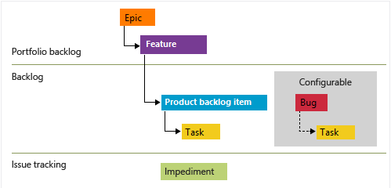
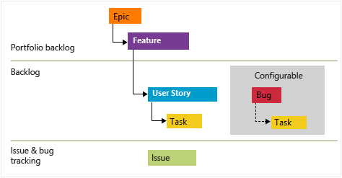
Munkaszervezési egységek (Workitem Types, WIT)
Scrum
Agile
CMMI
Notes:
Egyet részketesebben elmondani (lásd köv. dia), a többinél csak a különbségeket.
A nyilak az alábontási viszonokat jelentik. Egy Feature felbontható PBI-kre, amik Task-okra bontható.
Elég hasonlóak, a Scrum az Agile egy speciális esete
https://msdn.microsoft.com/library/vs/alm/work/guidance/choose-process

Slide 16
Munkaszervezési egységek (WIT)
Epic (menedzsment szint)
több kiadott verzió során megvalósuló funkció
hierarchiaszint a Feature fölött
Pl.: feliratkozók/vevők számának növelése 30%-kal
Feature - funkció (menedzsment szint)
több sprint (de egy kiadott verzió) során megvalósuló funkció
Pl.: kuponrendszer bevezetése
User Story (CMMI, Agile)
részfunkció, use-case – ezek összessége fogja kiadni a funkciót
Pl.: kuponokat listázó oldal elkészítése
Product backlog item (Scrum)
Részfunkció, a Scrum product backlog eleme
Pl.: lásd User Story
Notes:
Az Epic, Feature szintek opcionálisak. Kisebb szoftver esetén feleslegesek.

Slide 17
Munkaszervezési egységek (WIT)
Task
egy ember által elvégezhető (egyszerű) feladat
Pl.: kuponokat listázó oldal látványtervének elkészítése
Bug
Hibajegy, javítandó
Pl.: a kuponokat listázó oldal nem frissül
Impediment (Scrum), Issue (CMMI, Agile)
Bármi, ami hátráltatja a munkát, blokkolja egy taszk elvégzését
Pl.: betegség, elromlott monitor

Slide 18
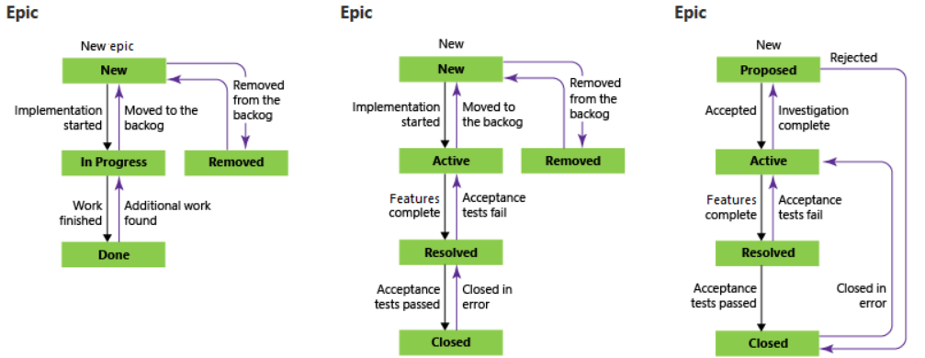
WIT állapotok - Epic
Scrum | Agile | CMMI
Notes:
A happy path-t érdemes előbb végigvenni, aztán a különleges eseteket.
A Scrum-ban nincs „Acceptance test fail” miatt extra állapot.
A Reject ág a CMMI-ben a Closed-ba vezet.
A CMMI-ben a Closed-ból Active-ba kerülhetünk.

Slide 19
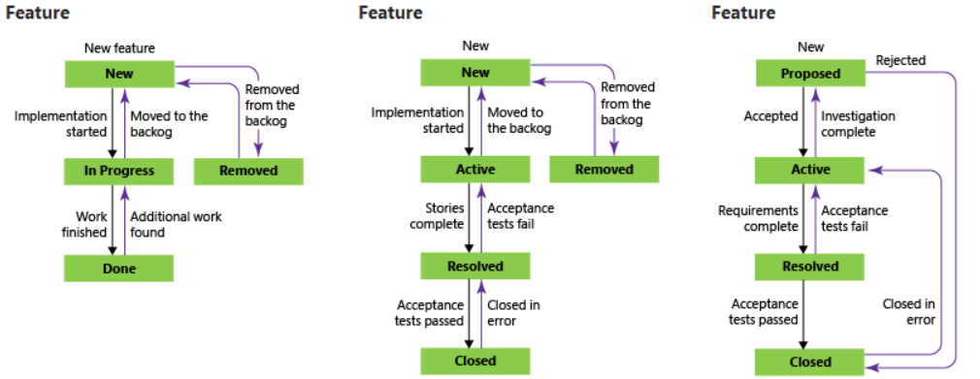
WIT állapotok - Feature
Scrum | Agile | CMMI
Notes:
Ugyanaz, mint az Epic, lapozhatunk.

Slide 20
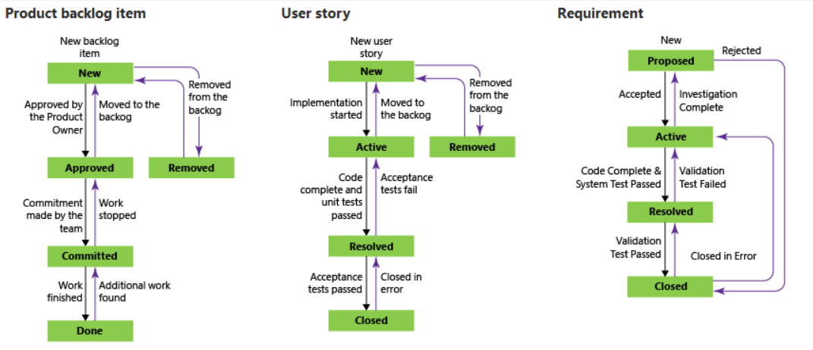
WIT állapotok – PBI, User story, Requirement
Scrum | Agile | CMMI
Notes:
Itt a Scrum-ost mindenkép érdemes véigivenni, mert sokan félreértik pl. a Committed állapotot.
Az Agile és a CMMI hasonló, az Epic/Feature állapotaikhoz is.

Slide 21
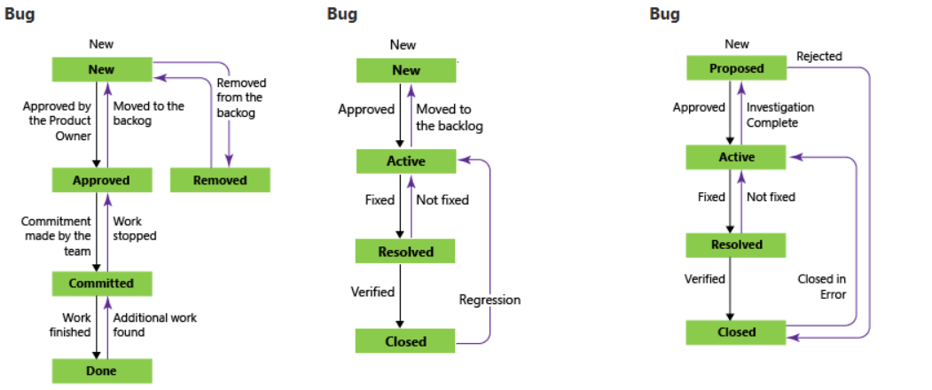
WIT állapotok - Bug
Scrum | Agile | CMMI
Notes:
Scrum: ugyanaz, mint a Scrum-PBI
Agile: nincs reject ág

Slide 22
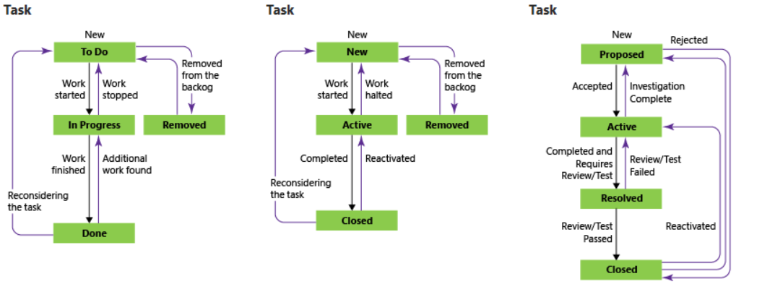
WIT állapotok - Task
Scrum | Agile | CMMI
Notes:
CMMI: Closed => Proposed az újdonság

Slide 23
WIT – közös mezők
Cím (Title)
Felelős/tulajdonos/hozzárendelt (Assigned To)
Állapot (State)
Ok (Reason) – miért került ebbe az állapotba, pl. regresszió
Terület (Area) - pl. Designerek
Iteráció (Iteration) – pl. 5. Sprint
Történet (History)
Linkek (Links) – kapcsolódó elemek, pl. blokkoló taszkok
Csatolmányok (Attachments) – pl. képernyőképek

Slide 24
WIT – néhány folyamatspecifikus mező
Ráfordítás (Scrum - Effort) – bármilyen mérőszám lehet, pl. idő vagy story point
Üzleti érték (Scrum - Business value)
Hátravan (Scrum -Remaining Work) – csak a legalacsonyabb részfeladat szinten
Feladat jellege (Scrum - Activity) – pl. dokumentáció, tervezés, implementáció
Prioritás (CMMI, Agile - Priority)
Integrálva (CMMI - Integrated In) – a verzió száma, melybe bekerült / javítva lett
Eredeti becslés – (CMMI – Original Estimate)
Kezdete, vége (CMMI- Start Date, Finish Date)
Kockázat (Agile - Risk) – magas, alacsony, közepes
Hasznosító terület (Agile – Value Area) – üzleti vagy architekturális

Slide 25
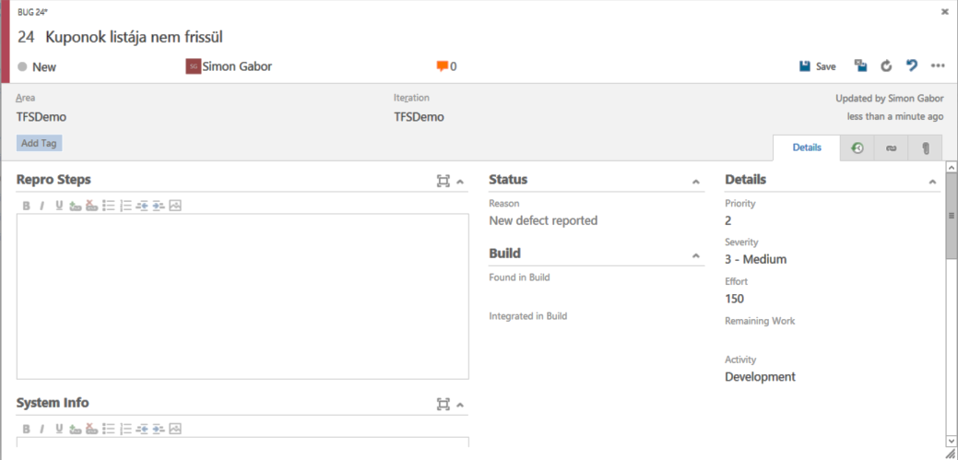
Bug felület
Notes:
Mutassuk meg milyen adatokat tarthatunk nyilván egy bughoz (nem látszik az összes- lásd scrollbar). Nem kell mindet.
Állapot, felelős, kommentek, reprodukáláshoz lépések, verziók (melyikben fedeztük fel, melyikben lett javítva), prioritás, súlyosság, effort
Forrás: saját screenshot

Slide 26
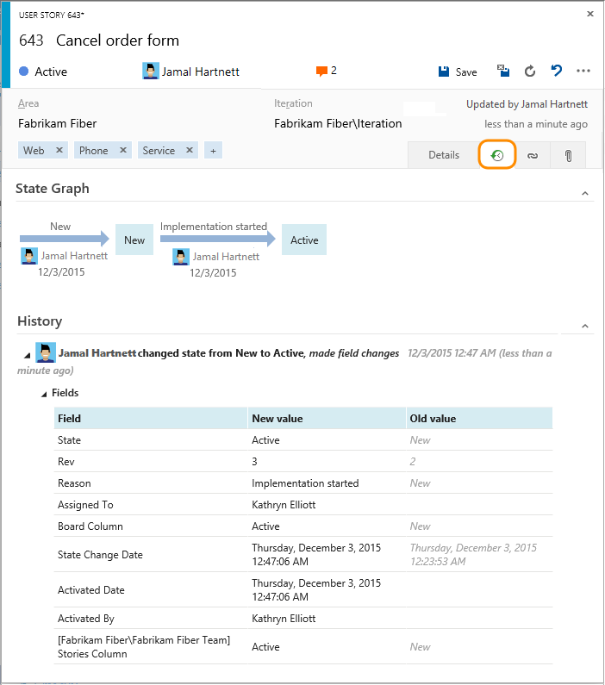
User story felület – Történeti áttekintés
Notes:
Ez egy másik
Naranccsal keretezve, hogy a history fülön vagyunk.
Itt még címkék is vannak (Web, Phone, Service)
Olvassuk ki az állapotátmenetet, emeljük ki a változott metőket, pl. hozzá lett rendelve felelőshöz
Forrás: https://www.visualstudio.com/hu-hu/docs/work/backlogs/add-work-items

Slide 27
Folyamat testreszabása
A VSTS korlátozottabb, mint az on-premise TFS
TFS: process template customization
XML fájlokat kell módosítanunk
Eszköztámogatás van, Team Foundation Power Tool
VSTS
Új mező felvétele (pl. külső ticket szám)
Mező hozzárendelése WIT-hoz (pl. külső ticket szám -> Bug)
Mező – WIT hozzárendelés törlése
Mező átnevezése
Mező típusának megváltoztatása
WIT szerkesztő/megtekintő kinézetének testreszabása
Notes:
A TFS-ben szinte mindent testreszabhatunk, a VSTS folyamatosan zárkózik fel.

Slide 28
Folyamat testre szabása
Hamarosan megjelenő VSTS testreszabási lehetőségek
Új mezőtípusok (pl. HTML)
Választható mezők értékeinek (picklist) kezelése
Meglévő WIT-ek állapotgépének testre szabása
Saját WIT-ek készítése
Saját logika a mezők értékének állítására (pl. állapotváltozáskor)
Folyamatok importja / exportja
Notes:
https://blogs.msdn.microsoft.com/visualstudioalm/2016/01/11/vsts-process-customization-futures-january-2016/
Elvileg már van VSTS import/export, csak elég körülményes: https://msdn.microsoft.com/library/vs/alm/work/import-process/import-process

Slide 29
ALM folyamattámogatás
Backlog

Slide 30
Munkaszervezési eszközök - Backlog
Work item-ek csoportja
Az elemek között többféle kapcsolat lehet
Hierarchikus
Egyéb kapcsolat (Links mezőn) keresztül
Product backlog
Sprint backlog (Scrum)
Portfolio backlog – alapból két backlog
Features
Epics
Notes:
Product backlog- a termék, app (nem ütemezett) WI-jei
Sprint backlog – egy sprint backlog-ja (Srcum-nál)
Portfolio backlog- egy feature ill. epic-hez tartozó work item-eket lehet kezelni

Slide 31
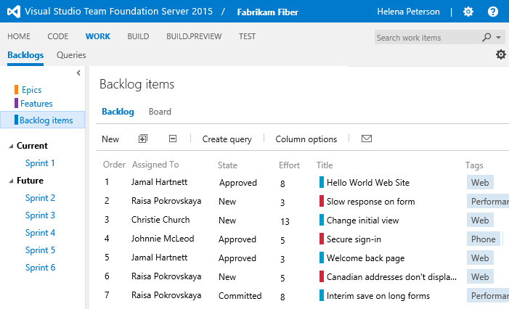
Product Backlog
Notes:
Bal oldalon: különböző backlog szintek, felül a portfolio-s backlogok (Epic / Feature szint), alul az egyes sprintek backlog-jai
Jobb oldalon: a kiválasztott backlog-ba tartozó WI-k
Forrás: https://www.visualstudio.com/hu-hu/docs/work/backlogs/create-your-backlog

Slide 32
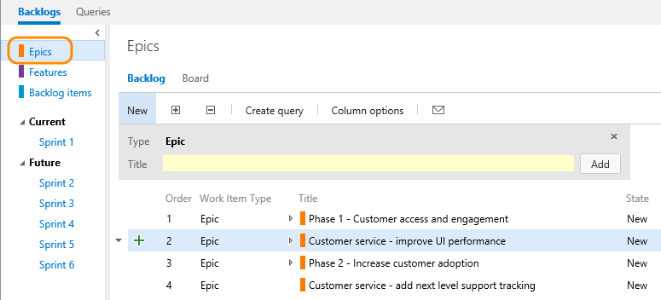
Portfolio backlog
Notes:
Az Epic-ek kibonthatók
Forrás: https://www.visualstudio.com/hu-hu/docs/work/backlogs/organize-backlog

Slide 33
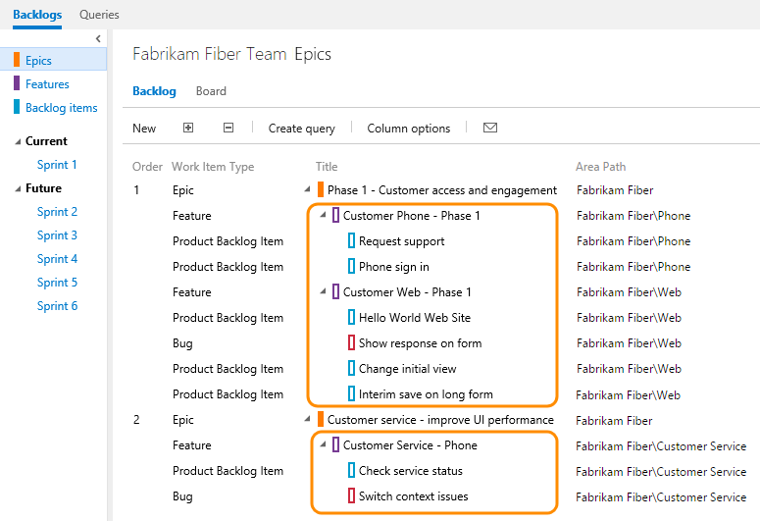
Portfolio backlog
Notes:
Így néznek kibontva, mutassuk meg az alsóbb szintű work itemeket.
Forrás: https://www.visualstudio.com/hu-hu/docs/work/backlogs/organize-backlog

Slide 34
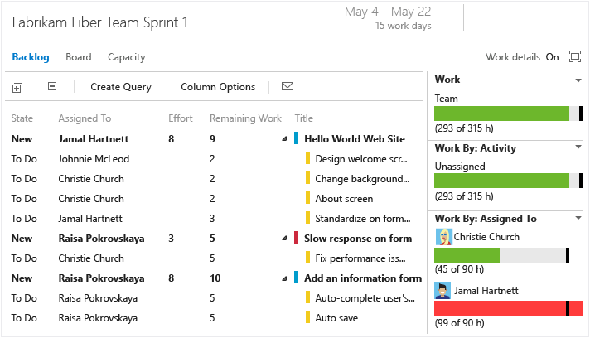
Sprint backlog (Scrum)
Notes:
Ez is alapvetően egy backlog, viszont ebben az egy sprintben elvégzendő work itemek találhatók.
Sprint: rövid időszak (1-4 hét)
A csapat határozza meg az elvégzendő feladatokat a sprint elején.

Slide 35
Sprint tervezés (Scrum)
Sprint(ek) definiálása
Kezdő, végdátum
Résztvevők ráfordításának beállítása
PBI-k hozzárendelése a sprinthez
PBI-k hozzárendelése csapattagokhoz
PBI-k ráfordításának, „hátravan” értékének becslése
Sprint finomhangolása alul/túlterheltség esetén
PBI-k átütemezése (másik sprintre, vagy vissza a backlogba)
PBI-k hozzárendelése más csapattagokhoz

Slide 36
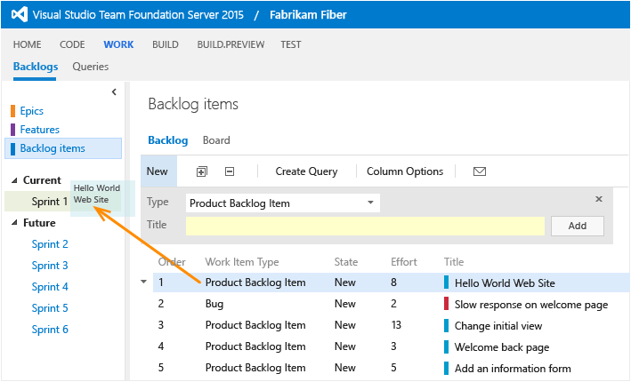
Product Backlog Item ➔ Sprint (Scrum)
Notes:
Egyszerű drag&droppal lehet a prduct backlog-ból a megfelelő sprintbe ütemezni a feladatot. Ezzel a csapat elkötelezi magát, hogy az adott sprintben az adott feladatot elvégzi.
Forrás: https://www.visualstudio.com/hu-hu/docs/work/scrum/sprint-planning

Slide 37
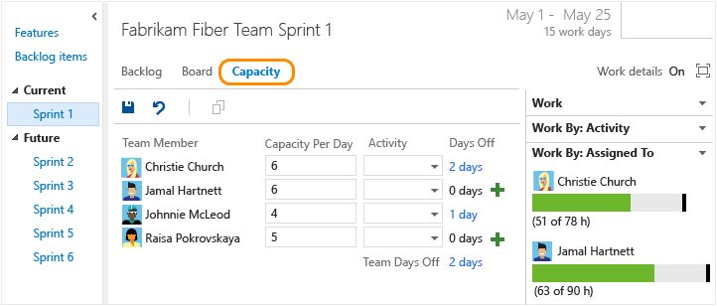
Kapacitások beállítása (Scrum)
Notes:
Az adott sprintben beálítható, hogy ki mennyi erőforrással vesz részt (órában vagy napban adható meg).
Forrás: https://www.visualstudio.com/hu-hu/docs/work/scrum/sprint-planning

Slide 38
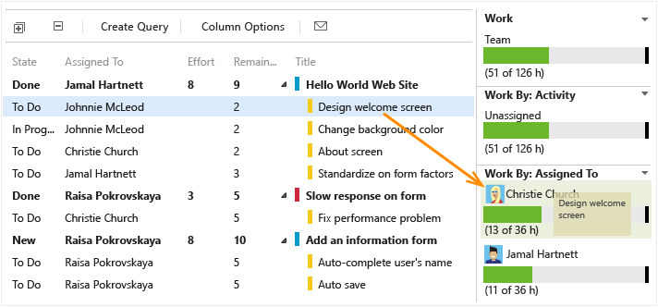
PBI-k hozzárendelése más csapattagokhoz
Notes:
Drag&Droppal is megadható a hozzárendelés
Forrás: https://msdn.microsoft.com/en-us/library/vs/alm/work/scrum/sprint-planning

Slide 39
Sprint monitorozó eszközök
Task board
Sprint burndown
Sebesség ábra (velocity chart)
Előrejelző nézet – a sebesség alapján
Notes:
Ezeket nézzük meg mindjárt részletesebben.

Slide 40
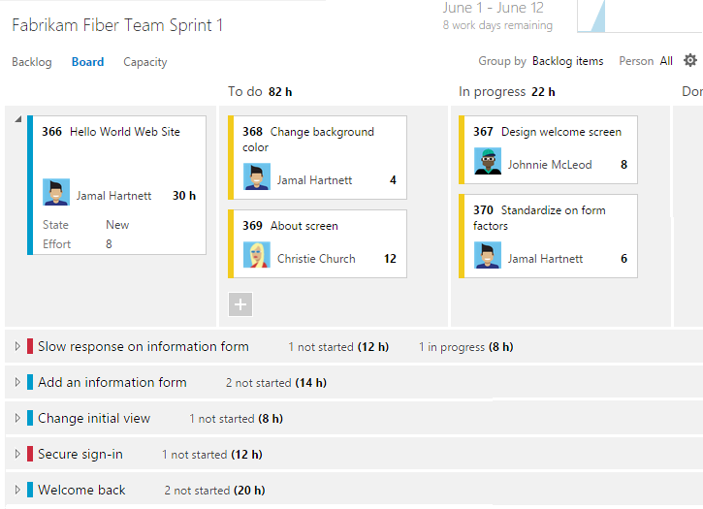
Task board – PBI szerint csoportosítva
Notes:
Sprint meetingen használható eszköz. Oszlopokban –állapotok, sorokban WI-k, PBI-ek szerint csoportosítva, a sor elején a kis nyílal lehet kibontani a csoportot. Egy WI – egy kártya, rajta ID, felelős, állapot, hátrelévő munka.
Forrás: https://www.visualstudio.com/hu-hu/docs/work/scrum/task-board

Slide 41
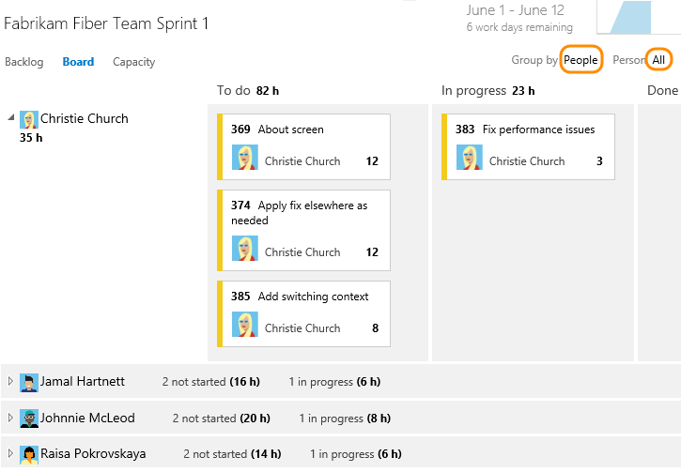
Task board – személyek szerint csoportosítva
Notes:
Ugyanaz, mint az előbbi, de személyek szerint csoportosítva.
Két naranccsal jelölt keret:
Csoportosítás: személyek vagy PBI-k szerint
Szűrés: személyekre
Forrás: https://www.visualstudio.com/hu-hu/docs/work/scrum/task-board

Slide 42
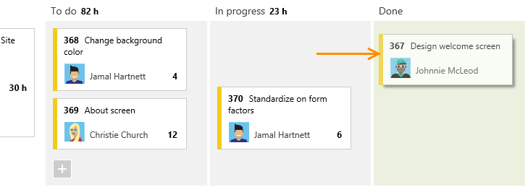
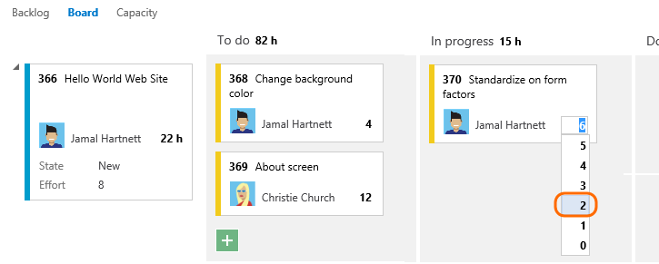
Task board – előrehaladás rögzítése
Notes:
Fent: állapotváltás (drag&drop)
Lent: hátrelévő ráfordítás változtatása (csökkentése)
Forrás: https://msdn.microsoft.com/en-us/library/vs/alm/work/scrum/task-board

Slide 43
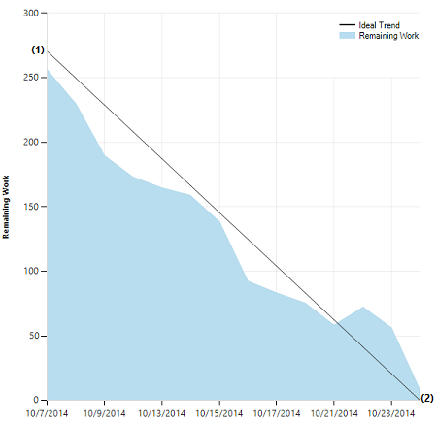
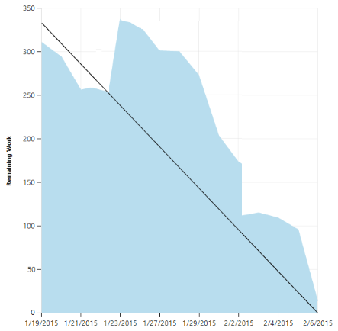
Sprint burndown
Notes:
Balra: közel optimális burndown (1) – a csapat teljes kapacitása a sprint kezdetén, (2) – nincs hátralévő feladat a sprint végén, kék terület – a hátralévő munka az idő függvényében
Jobbra: a növekvő tendenciák okait fel kell deríteni (pl. rossz ráfordítás becslés, nem felderített / nem tervezett feladatok, ) - sprint finomhangolással orvosoljuk
Forrás: https://msdn.microsoft.com/en-us/library/vs/alm/work/scrum/sprint-burndown

Slide 44
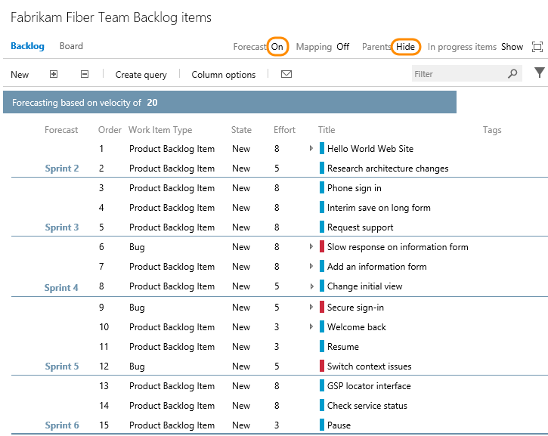
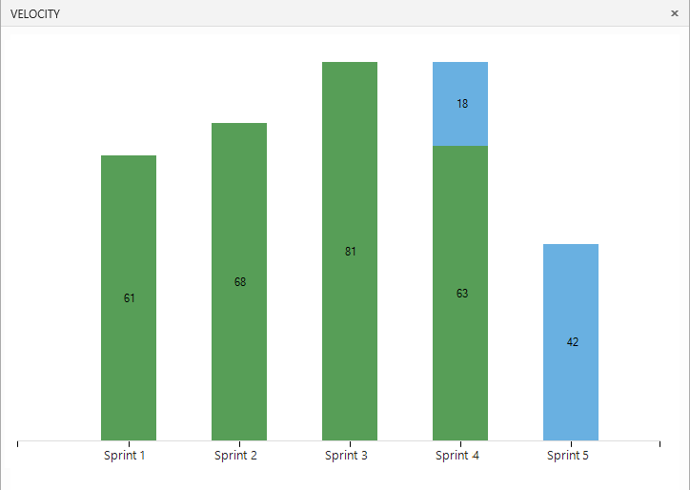
Sebességábra, előrejelzés
Notes:
Balra: sebességábra, zöld – teljesített Effort/Story point/size, kék – még folyamatban
Jobbra: előrejelzés - az effortok és a sebesség alapján a vízszintes elválasztások kijelölik az előrejelzett sprintek határait
Forrás: https://msdn.microsoft.com/en-us/library/vs/alm/work/scrum/velocity-and-forecasting

Slide 45
ALM folyamattámogatás
Kanban

Slide 46
Kanban metodológia
Eredetileg a gyártásban alkalmazták (Toyota)
2009-2010-től kezdve: szoftverfejlesztési metodológia is
Cél: a pazarlás (waste) csökkentése.
Pazarlás:
Túlterheltség
Egyenetlenség a munkaelosztásban
A csapattagok átlátják a teljes folyamatot a specifikációtól a leszállításig
Erős vizualizációs támogatás
Notes:
https://en.wikipedia.org/wiki/Kanban_%28development%29
https://en.wikipedia.org/wiki/Lean_manufacturing

Slide 47
Kanban metodológia - alapelvek
Vizualizáld a munkamenetet!
Minimalizáld a folyamatban lévő munkát!
Kezeld folyamatában!
Tedd egyértelművé a szabályokat!
Gyűjtsd be a visszajelzéseket!
Közös fejlődés lépésről-lépésre!
Notes:
Kanban core practices
Visualize your workflow. Teams track their work using a Kanban board that maps to how they work. Teams discuss how to best focus their resources to deliver the most important work.
Limit work in progress. Teams set and adhere to WIP limits they set for each stage of work. They use WIP limits to maintain focus on completing what they started and to identify bottlenecks occurring in their processes.
Manage flow. Teams monitor the overall work in progress and lead time, which gives them an idea of the speed of their delivery.
Make policies explicit. Teams spell out the standards and processes they agree to follow and make them readily accessible. For example, by making the team’s Definition of Done for each work stage explicit, they can avoid wasted time and effort.
Create opportunities for feedback. Teams meet periodically to reflect on what’s working and what needs improvement.
Improve collaboratively, evolve experimentally. Teams determine how to improve the continuous flow of delivery over time based of key metrics. They involve the entire team to gather insights and ideas. And, when persistent bottlenecks arise, they determine the changes that will alleviate them.
https://msdn.microsoft.com/en-us/library/vs/alm/work/kanban/kanban-basics

Slide 48
Kanban tábla
A Kanban módszer vizualizációs eszköze
maga a szó is táblát jelent
Oszlopok: állapotok
Balról jobbra korai állapottól a végállapot felé (idő tengely)
Cellák: munkaszervezési egységek kártyákként
a feladat típusa (színkóddal)
címe
felelőse
befektetett munka
Hasonló a scrum task board-hoz

Slide 49
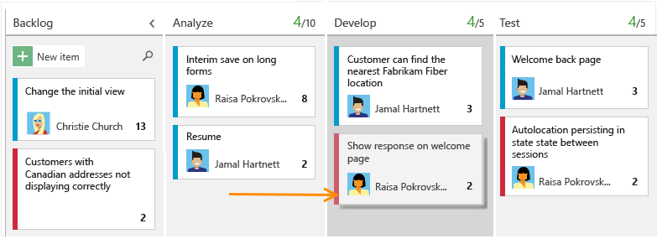
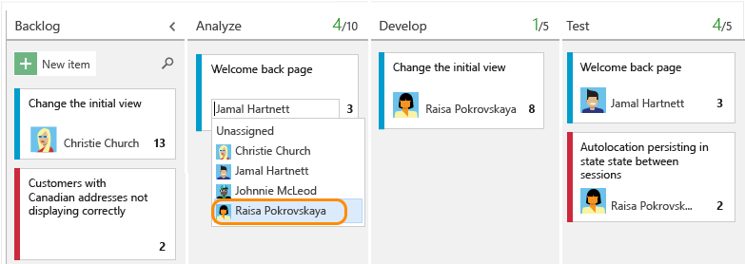
Kanban tábla
Notes:
A fejlesztés haladásával a work item egyszerűen áthúzható a következő állapotba és/vagy megváltoztatható a felelős (ez ténylegesen megváltoztatja a work item-et)
Az oszlopfejlécben láthatók a WIP korlátok is.
Piros: user story
Kék: bug
Forrás: https://www.visualstudio.com/hu-hu/docs/work/kanban/add-columns

Slide 50
Kanban tábla – műveletek
Állapot változtatása: kártya áthúzása a megfelelő oszlopba
Általában balról jobbra
Felelős változtatása: kártyán lévő legördülő menüvel
Új elem felvétele

Slide 51
Kanban tábla – oszlopok testreszabása
Saját felirat
Leképzés user story/bug állapotra
Állapotleírások
hogy a csapat tagjai ugyanazt értésék ugyanazon állapot alatt
WIP korlátok – legfeljebb mennyi elem lehet egy oszlopban
Túlterhelés ellen
Oszlop kettéosztása „folyamatban” és „kész” aloszlopokra
segít a szűk keresztmetszetek felderítésében
Notes:
Egy oszlopnak van felirata, általában egy WI állapotnak felel meg, az állapotleírás fontos (gyakori, hogy nem ugyanazt értik a csapattagok egy adott állapot alatt, rosszul, nem konzisztensen állítják)
Kettéosztás: pl. Tesztelés oszlop-ezt feloszthatjuk folyamatban és kész aloszlopokra.
Lásd: https://www.visualstudio.com/hu-hu/docs/work/kanban/split-columns

Slide 52
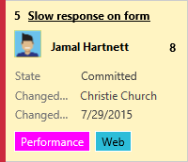
Kanban tábla – kártyák testreszabása
Elemtípusonként adhatjuk meg
Alapmezők: azonosító, felelős, mérőszám (pl. ráfordtás), tag-ek
Extra mezőket vehetünk fel (maximum 10), néhány már előre fel van véve, pl. állapot, utolsó módosító, utolsó módosítás ideje
Stílus szabályok, pl. bizonyos szabályok esetén legyen kiemelt
Notes:
Forrás: https://www.visualstudio.com/hu-hu/docs/work/customize/customize-cards

Slide 53
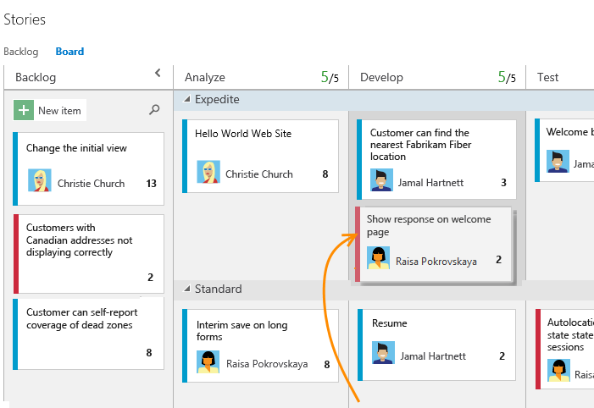
Kanban tábla – swimlane
A kártyákat csoportosíthatjuk bizonyos szempontok szerint (pl. prioritás)
Notes:
A kártyák áthúzhatók, az sávok ki-be csukhatók, a képen az Expedite és a Standard swimlane-ek.

Slide 54
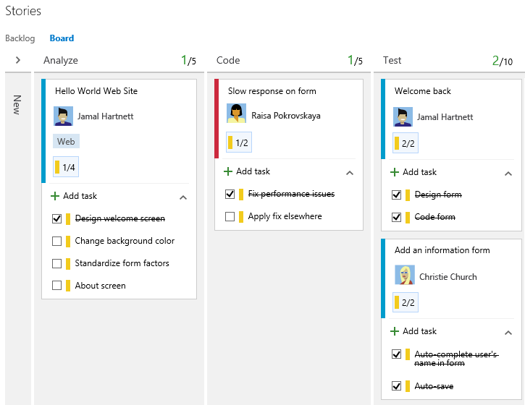
Kanban tábla – feladatlista
A kártyákon az elemhez kapcsolódó alfeladatok is megjeleníthetők,
felvehetők, állíthatók
Notes:
A kártyák aljáról lenyitható a feladatlista (az X/Y mezőre kattintva), a leggyakoribb műveletek könnyen (egy kattintásra) elvégezhetők.
Az X/Y állapot szerint mutatja az alfeladatokat, pl. ¼ = 4 feladatból 1 van kész
Forrás: https://www.visualstudio.com/hu-hu/docs/work/kanban/add-task-checklists

Slide 55
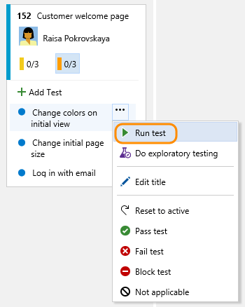
Kanban tábla – tesztlista
A kártyákon az elemhez kapcsolódó tesztek is megjeleníthetők,
felvehetők, futtathatók
Notes:
Jelenleg csak a felhős verzióban elérhető, manuális teszteket kezelhetünk vele.
Forrás: https://www.visualstudio.com/hu-hu/docs/work/kanban/add-run-update-tests

Slide 56
Felhő alapú ALM eszközök
Központi fordítás – VSTS Team Build

Slide 57
Központi fordítás
Forráskódkezelőben található kód fordítása központi erőforrásokon
Feladatok:
Kapcsolódás verziókezelőhöz
Kódbázis letöltése, frissítése
Fordítás
Fordítás utáni feladatok:
Tesztek futtatása
Telepítés
Folyamatos visszajelzés
Notes:
Fontos, hogy mindig legyen visszajelzésünk a folyamat közben a haladásról és végén is az eredményről.

Slide 58
Forráskódkezelő alapfeladatok
Kódkezelés – letöltés (get, pull), változások visszatöltése (chek-in, commit, push)
History – minden korábbi verzióhoz való hozzáférés
Visszakövethetőség (audit) – ki hozta be ezt a változást
Ágak (branching-merging)
Hozzáférés-szabályozás
A TFVC és a git is biztosítja ezeket
Notes:
Kis kitérő a forráskódkezelésről (2 dia). Ha a hallgatóság elég kompetens, ugorható.

Slide 59
Forráskódkezelő választása
 | TFVC | Git
Architektúra | Centralizált | Elosztott
Offline működés | Részben támogatott | Támogatott
IDE támogatás | VS, Eclipse (TF Everywhere) | Szinte minden modern IDE támogatja
History | Szerveren | Kliensen és szerveren is
Ágak | Fájlrendszer alapú | Csak egy pointer
Merge szabály | Csak szülőágba merge-elhetünk | Nincs a branche-ek között hierarchia
Conflict | Előfordulhat | Előfordulhat
Hozzáférési szabályok | Fájl szinten | Ág szinten
Betekintés a VSTS weboldalon | Igen | Igen
Source Control Explorer támogatás | Igen | Nem
Több szerver támogatás | Nem | Igen
CI fordítás, check-in szabályok | Igen | Igen
E-mail értesítés | Igen | Igen
Betanulás | Könnyű | Nehezebb
Notes:
Git támogatás a VS-ben nem teljes még, vannak olyan gyakori taszkok, amiket nem tud (stash).

Slide 60
VSTS – Team Build folyamat részei
Kódforrás beállításai (TFVC, git)
Fordítási lépés = az alábbiak közül valamelyik futtatása
fordítók
segédeszközök
teszteszközök
csomagoló (telepítést előkészítő) eszközök
telepítő eszközök
Notes:
TFVC és git támogatott
Az eszközök általában parancssori eszközök, későbbi dián lesznek példák.
Kódforrás beállítás, pl. szerver neve, címe, belépéshez adatok.
Ezek a pontok a Team Build konfigurációs felület füleinek felelnek meg,.

Slide 61
VSTS – Team Build folyamat részei II
Változók
rendszer szinten pl. projektnév
fordítási folyamat szinten pl. verziószám (build number)
az eszközök felhasználhatják
Triggerek, continous integration – folyamat indítása
minden check-inre
időzítetten (nightly build)
áganként adható meg
Gated check-in (TFVC)
A kód csak akkor kerül be ténylegesen az célágba, ha előtte hibátlanul lefutottak a tesztek (előbb polcra kerül)
Notes:
Ezek a pontok a Team Build konfigurációs felület füleinek felelnek meg,.
https://www.visualstudio.com/en-us/docs/build/define/create

Slide 62
VSTS – Team Build folyamat részei III
Beállítások
pl. kell-e létrehozni a hibajegyet TFS-ben hiba esetén
verziószám előállítási szabályai
timeout
szükséges feltételek (pl. szoftverek)
Megtartás – visszamenőleg meddig tartandók meg a
fordítási kimenetek
teszteredmények
naplók
Notes:
Ezek a pontok a Team Build konfigurációs felület füleinek felelnek meg,.
https://www.visualstudio.com/en-us/docs/build/define/create

Slide 63
VSTS – Fordítási folyamat összeállítása
Kiindulási sablon választása
Visual Studio
Xamarin
XCode
üres
Új, extra lépések felvétele
A (legenerált) lépések testreszabása, konfigurálása
Egyéb beállítások (megtartás, stb.)
Notes:
Ezek a lépések a VSTS felületén végrehajthatók.

Slide 64
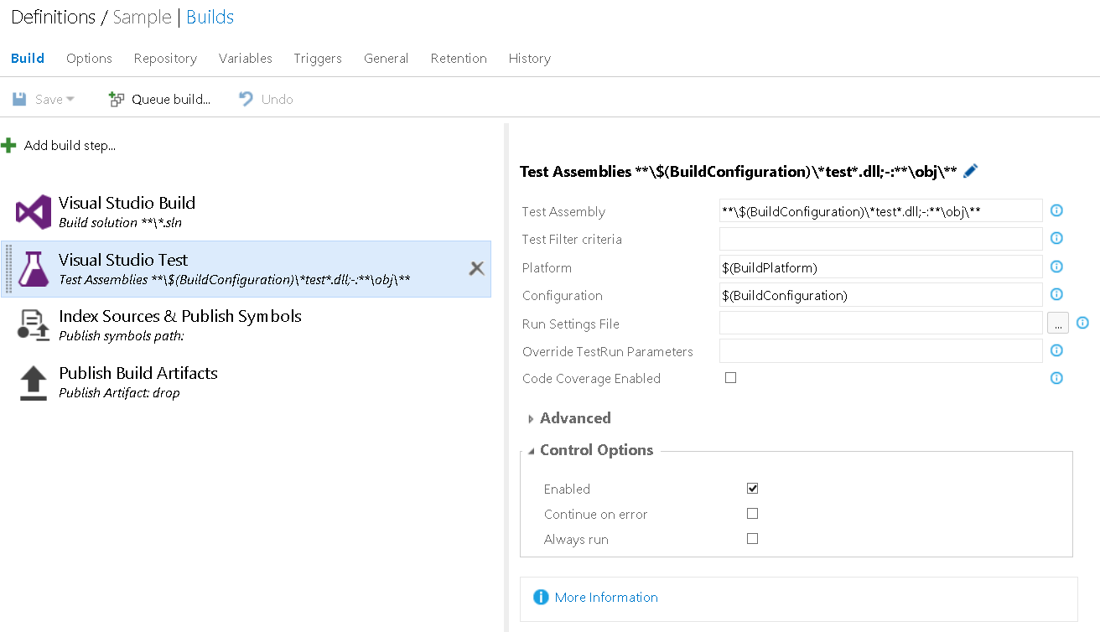
VSTS – Fordítási folyamat összeállítása
Notes:
Bal oldal: fordítási lépések – sorrend átrendezhető
Jobb oldal: kiválasztott lépések testreszabása
Felső sáv: átlépés az előbb ismertetett konfigurációkhoz

Slide 65










VSTS Team Build – fordító eszközök
Android singing
Ant, maven
Gradle
Grunt, Gulp
MSBuild, Visual Studio Build
Xamarin
XCode
Notes:
Idő szűkében ezt prögathetjük, a fontosabbakról 1-1 mondatot mondhatunk.
Ant, maven, gradle - java fordításvezérlő és függségkezelő eszközök
Grunt, gulp – webes projektek (javascript, CSS) fordítására
MSBuild, VSBuild – .NET projektek fordítása
Xamarin – Xamarin (cross-platform mobil) projektek fordítása
Xcode- iOS peojektek fordítása
Forrás: https://msdn.microsoft.com/en-us/library/vs/alm/build/steps/index

Slide 66







VSTS Team Build – segédeszközök
Batch szkript, parancssor
Shell szkript (bash)
Fájlok, fordítási kimenet másolása
Fájlok feltöltése (cURL)
Fájlok törlése
Notes:
Ezek az eszközök általában a fordítás eredményén dolgoznak, pl. tesztszerverre másolják, telepítőszkripteket futtatnak, stb,
https://msdn.microsoft.com/en-us/library/vs/alm/build/steps/index

Slide 67







VSTS Team Build – teszt eszközök
Terheléses teszt
Webes teljesítmény teszt
Funkcionális tesztek (Coded UI, Selenium)
Visual Studio teszt (xUnit, NUnit, Mocha, Jasmine)
Xamarin Test Cloud
Teszteredmények publikálása TFS/VSTS-re
Tesztágensek telepítése
Notes:
A különböző platformok különböző tesztkörnyzetekkel rendelkeznek.
Mocha, Jasmine – javascript teszt keretrendszer
xUnit, Nunit - .NET-es unit teszt keretrendszerek
Coded UI - Windows, .NET alkalmazások felületi teszteléshez
Selenium – webes alkalmazásokhoz felületi teszt keretrendszer
Xamarin Test Cloud – Xamarin alkalmazások tesztelése felhős architektúrán, különböző mobilkészülékeken
https://msdn.microsoft.com/en-us/library/vs/alm/build/steps/index

Slide 68



VSTS Team Build – csomagkezelők
Az alkalmazás fordításához szükséges csomagok letöltése
A fordítás eredményéből publikálásra alkalmas csomag létrehozása
Feltöltés csomagtárba (repository)
CocoaPods (iOS)
Npm (Node.js)
Nuget (.NET)
Notes:
Két különböző felhasználási terület:
A fordításhoz szükséges csomagok letöltése
Ha nem appot fordítunk, hanem komponenst, akkor a fordítás kimentét publikus (pl. nuget.org) vagy privát csomagtárba feltölthetjük.
https://msdn.microsoft.com/en-us/library/vs/alm/build/steps/index

Slide 69

VSTS Team Build – publikációs eszközök
Távoli powershell
Fájlmásolás Windows gépek között
Azure
Cloud service telepítés (PaaS)
Web app (PaaS)
Fájlmásolás
Powershell
Erőforráscsoportok kezelése
Azure SQL adatbázis telepítés
Notes:
Publikálást segítő eszközök – teszt vagy éles célgépekre/felhőbe (Azure) másolhatjuk a fordítás eredményét
https://msdn.microsoft.com/en-us/library/vs/alm/build/steps/index
https://github.com/Microsoft/vso-agent-tasks/tree/master/Tasks

Slide 70





VSTS Team Build – további eszközök
Kiterjesztések, külső eszközök a Visual Studio Marketplace-en
https://marketplace.visualstudio.com/vss/build and release
Apache Cordova fordítás (Cordova)
Publikálás NuGet feed-be (.NET)
Publikálás Google Play-be (android)
Jenkins integráció
GitHub integráció
Saját fordítási eszközt is írhatunk
Notes:
Tipikus példák: integráció alkalmazás áruházakkal, más ALM eszközökkel, felhős forráskód kezelőkkel.
https://msdn.microsoft.com/en-us/library/vs/alm/build/steps/index

Slide 71
VSTS Team Build – fordító ágensek
Az összeállított folyamatot a fordításra képes gépeken futó fordító ágensek hajtják végre
legalább egy ágensre szükség van a fordításhoz
Fordításra képes = a fordításhoz szükséges minden szoftver, SDK stb. telepítve
Ágens = szoftver, ami a TFS/VSTS szolgáltatással kommunikálva lokálisan végrehajtja a fordítási definícióban található lépéseket
Windows ágens - csak Windows-on fut, Visual Studio-s fordításokhoz
Cross-platform ágens – Mac OSX-en és Linux-on is, cross-platform alkalmazásokhoz

Slide 72
VSTS Team Build – fordító ágensek
Az ágensek ágenskészletbe (agent pool) szervezhetők
a használati jogosultságok készlet szinten adhatók meg
Saját gépek helyett használhatunk felhőbeli erőforrásokat – Build and Deployment Service
Hosted Agent Pool
Windows Server OS
sok eszköz SDK telepített (VS, cmake, ant, maven, git, stb.), viszont nem bővíthető
Havi 240 percnyi fordítás ingyenes, efölött 40$/ágens/hó
Notes:
https://msdn.microsoft.com/en-us/library/vs/alm/build/services/hosted-agent-pool

Slide 73
Árazás – feláras szolgáltatások
Fordítás a felhőben
Csak fordító ágensek vezérlése – 15$/ágens
Vezérlés és tényleges fordítás – 40$/ágens
240 perc ingyenes
Terheléses tesztek
Virtual User Minutes (VUM) alapú – 1 VUM =1 virtuális tesztfelhasználó 1 perces tesztje
20.000 VUM – ingyenes
Fizetős marketplace kiegészítések
Pl. Test Manager 52$/felhasználó (kivéve bizonyos VS előfizetők)
Notes:
https://marketplace.visualstudio.com/items?itemName=ms.vss-testmanager-web

